Slide 1

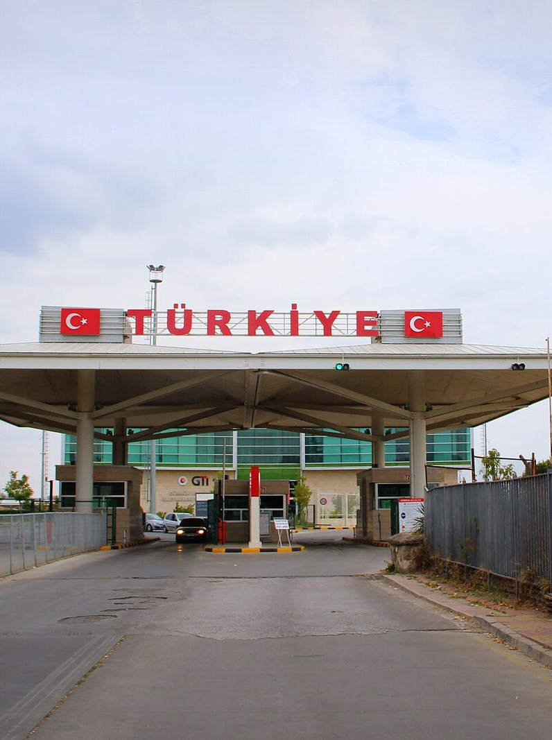
5. SINIF SOSYAL BİLGİLER · EVİMİZ DÜNYA SUNUSU
Kapı Komşumuz
Sekiz Devlet
Kara komşularımızın yerini, başkentlerini ve bağımsızlık sembollerini araştırıyoruz.
ÖĞRENME ÇIKTISI SB.5.2.4
Ülkemize kara sınırı olan komşu devletler hakkında bilgi toplayabilme
Tevfik Teker · CC BY 3.0 · Wikimedia Commons
Notes:
Türkiye Yüzyılı Maarif Modeli, 5. sınıf Sosyal Bilgiler, 2. öğrenme alanı “Evimiz Dünya”. Öğrenme çıktısı SB.5.2.4 (2026-2027 yıllık planında 12–13. haftalar). Sunu programın süreç bileşenlerini izler: kaynakları belirleme (Bölüm 3), bilgileri bulma (Bölüm 1, 2 ve 4), bilgileri doğrulama ve kaydetme (Bölüm 3 ve 4). Öğrenciler kendi araştırmalarını yaptıktan sonra Bölüm 4’teki kartları doğrulama amacıyla açabilirsiniz. Öğrenci adlarıyla anlatılan örnek olaylar (Ela, Kerem, Yiğit, Ece, Ali) kurgusaldır; İstiklâl Marşı’nın yazılışı ve İzmir’deki bayrak olayı ise ders kitabındaki gerçek olaylardır. Kapak fotoğrafı: Bulgaristan sınırındaki Kapıkule Sınır Kapısı (Edirne).

Slide 2
GİRİŞ
Merak edelim
Sınırımızın öbür yanında hangi devletler var? Onlar hakkında neler biliyoruz?
5N1K SORU KARTI: MERAK ETTİĞİN BİR SORUYU YAZ
?
Kim?
Ne?
Kara komşularımız kimlerdir?
Bağımsızlık sembolü ne demektir?
Bir devletin bağımsız olduğunu hangi sembollerden anlarız?
?
Nerede?
Ne zaman?
Komşularımız ülkemizin neresinde?
Bir bilgi ne zaman eskir?
Nasıl?
Neden?
Bilginin doğruluğunu nasıl anlarız?
Komşularımızı neden tanımalıyız?
Evimiz Dünya Sunusu · 5. Sınıf Sosyal Bilgiler
2
Notes:
İki soruyu sorun, öğrencilerin bildiklerini tahtaya not edin (ör. tatile gidilen ya da haberlerde adı geçen komşu ülkeler). Ardından her öğrenci 5N1K kartına merak ettiği bir soruyu yazsın. Kartları sınıf panosunda toplayın; Bölüm 4’ün sonundaki “Kartlarımıza dönelim” slaytında bu sorulara geri döneceksiniz.

Slide 3
GİRİŞ
Yol haritamız
Sınırlar ve komşular
Komşularımızı tanıyalım
1
Sekiz kara komşumuz, yönleri, Nahçıvan
4
Başkentler, bayraklar, afiş görevi
Bağımsızlık sembolleri
Özet ve tekrar
2
Bayrak, millî marş, para, resmî dil
5
Kavramlar, doğru-yanlış, test, kim bilecek
Bilgi toplayalım
3
Kaynak, doğrulama, bilgi kartı
Evimiz Dünya Sunusu · 5. Sınıf Sosyal Bilgiler
3
Notes:
Web sürümünde ve PowerPoint’te başlıklara tıklayınca ilgili bölüme gidilir.

Slide 4
1
BÖLÜM 1
Sınırlarımız ve komşularımız
Ülkemiz nerede bitiyor, komşularımız nerede başlıyor? Haritaya birlikte bakalım.
Sınır
Komşu devlet
Kara ve deniz sınırı
Sekiz kara komşusu
Yönler
Nahçıvan
Evimiz Dünya Sunusu · 5. Sınıf Sosyal Bilgiler
4

Slide 5







BÖLÜM 1 · SINIRLARIMIZ VE KOMŞULARIMIZ
Evimizin de ülkemizin de komşuları var
Evimizin yanında komşularımız oturur. Selamlaşır, gerektiğinde yardımlaşırız.
KAVRAM · SINIR
Bir devletin topraklarını komşu devletlerin topraklarından ayıran çizgi.
Ülkeler de yan yanadır. Toprağı bizim toprağımıza değen devletler komşu devletlerimizdir.
Haritadaki sınır çizgileri yeryüzünde de çizili midir?
İki devletin toprağını sınır ayırır. Sınır, bir ülkenin bittiği, ötekinin başladığı yerdir.
Hayır. Sınırlar anlaşmalarla belirlenir. Yerde bazen bir nehir, bazen sınır taşları ya da tel örgü sınırı gösterir.
Komşu evler gibi komşu ülkeler de iyi geçinirse herkes huzurlu olur.
Evimiz Dünya Sunusu · 5. Sınıf Sosyal Bilgiler
5
Notes:
Kavramı somutlaştırın: Apartmandaki kapı komşusu ile ülkemizin kara komşusu arasında benzerlik kurun. Sınırlar devletlerin anlaşmalarıyla belirlenir; arazide nehirler, dağ sırtları, sınır taşları ya da tel örgülerle izlenebilir. Örneğin Edirne’de Yunanistan’la sınırımızın büyük bölümü Meriç Nehri boyunca uzanır.

Slide 6



BÖLÜM 1 · SINIRLARIMIZ VE KOMŞULARIMIZ
Kara sınırı, deniz sınırı
Ülkemizin üç yanı denizlerle çevrilidir. Bu yüzden komşularımızla karada da denizde de sınırlarımız var.
Kara sınırı
Deniz sınırı
İki devletin toprakları birbirine değer.
Aradaki deniz, iki devletin kıyılarını ayırır.
Bazen bir nehir boyunca uzanır: Edirne’de Meriç Nehri gibi.
Denizde de her devletin söz sahibi olduğu bir alan vardır.
Ülkemizin sekiz devletle kara sınırı var.
Bazı kara komşularımızla denizde de komşuyuz.
Bu derste toprağı toprağımıza değen kara komşularımızı tanıyacağız.
Evimiz Dünya Sunusu · 5. Sınıf Sosyal Bilgiler
6
Notes:
Ülkemizin kuzeyinde Karadeniz, batısında Ege Denizi, güneyinde Akdeniz vardır. Deniz sınırı konusunu bu yaşta ayrıntıya girmeden, “denizde de devletlerin söz sahibi olduğu alanlar vardır” düzeyinde tutun.

Slide 7

BÖLÜM 1 · SINIRLARIMIZ VE KOMŞULARIMIZ
Sayılarla kara komşularımız
Türkiye’nin sekiz devletle kara sınırı var: İkisiyle Trakya’da, altısıyla Anadolu’da.
8
2
6
komşu
komşu
komşu
Ülkemizle kara sınırı olan devlet
Sınırımız Trakya’da: Yunanistan ve Bulgaristan
Sınırımız Anadolu’da: Gürcistan, Ermenistan, Azerbaycan, İran, Irak, Suriye
Sekiz komşunun yerini haritada görelim
Evimiz Dünya Sunusu · 5. Sınıf Sosyal Bilgiler
7
Notes:
Trakya, ülkemizin Avrupa kıtasındaki toprağıdır; Yunanistan ve Bulgaristan’la sınırımız buradadır. Diğer altı komşuyla sınırımız Anadolu’dadır. En uzun kara sınırımız Suriye ile, en kısası Azerbaycan’a bağlı Nahçıvan Özerk Cumhuriyeti iledir. Sınır uzunlukları kaynaklarda farklı ölçülerle verildiği için sunuda kilometre değeri kullanılmadı.

Slide 8
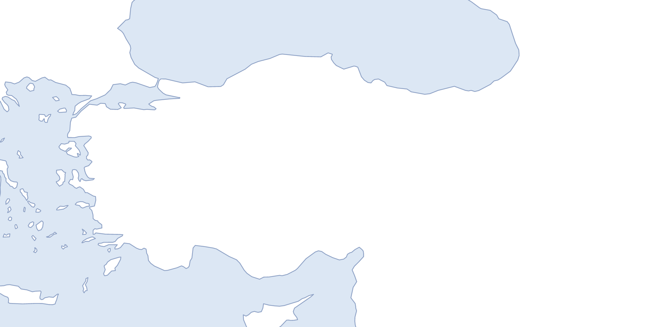
BÖLÜM 1 · SINIRLARIMIZ VE KOMŞULARIMIZ
Haritada sekiz kara komşumuz
Batıda Yunanistan, kuzeybatıda Bulgaristan var.
Bulgaristan
1
KARADENİZ
Gürcistan
Ermenistan
Kuzeydoğuda Gürcistan var.
Yunanistan
2
Doğuda Ermenistan, Azerbaycan’ın Nahçıvan bölgesi ve İran var.
EGE
3
Ankara
Nahçıvan
Başkentimiz
Azerbaycan
Güneyde Irak ve Suriye var.
TÜRKİYE
4
İran
KAVRAM · KOMŞU DEVLET
Irak
Ülkemizle ortak sınırı olan, toprakları bizim topraklarımıza değen devlet.
AKDENİZ
Suriye
Başkentimiz Ankara
Kara komşumuz
Noktalar komşuların yönünü gösterir, başkentlerini değil. Ülke sınırları çizilmemiştir.
Evimiz Dünya Sunusu · 5. Sınıf Sosyal Bilgiler
8
Notes:
Yönler ders kitabındaki gruplamaya göredir: batıda Yunanistan, kuzeybatıda Bulgaristan, kuzeydoğuda Gürcistan, doğuda Ermenistan, Azerbaycan (Nahçıvan) ve İran, güneyde Irak ve Suriye. Bu haritada ülke sınırları çizili değildir; öğrencilerle atlastaki siyasi haritaya da bakın. Her adımda “Bu komşu Ankara’ya göre hangi yönde?” diye sorun.

Slide 9




BÖLÜM 1 · SINIRLARIMIZ VE KOMŞULARIMIZ
Hem karadan hem denizden komşu
Yunanistan
Bulgaristan
Gürcistan
Suriye
Ege Denizi’nde ve Akdeniz’de de komşumuz.
Karadeniz’de de komşumuz.
Karadeniz’de de komşumuz.
Akdeniz’de de komşumuz.
Ermenistan neden deniz komşumuz olamaz?
Çünkü Ermenistan’ın hiçbir denize kıyısı yoktur.
Bu dört devletle aramızda hem kara hem deniz sınırı var.
Evimiz Dünya Sunusu · 5. Sınıf Sosyal Bilgiler
9
Notes:
Program, bu dört kara komşusuyla denizde de komşu olduğumuzun vurgulanmasını ister. Atlasta kara sınırının denize ulaştığı yerleri gösterin: Meriç Nehri’nin ağzı (Ege Denizi), Kırklareli kıyısı (Karadeniz), Artvin kıyısı (Karadeniz), Hatay kıyısı (Akdeniz). Yunanistan’ın adaları Ege’de ve Akdeniz’de kıyılarımıza yakındır.

Slide 10
ETKİNLİK · DİLSİZ HARİTA
Dilsiz haritada komşularımız
Üzerinde yer adı yazmayan bir Türkiye haritası al. Komşularımızı doğru yönlere yerleştir.
KAVRAM · GÖRECELİ KONUM
Bir yerin başka yerlere göre durumu. Ör. “Bulgaristan, ülkemizin kuzeybatısındadır.”
1
Haritaya yön okunu çiz; ana ve ara yönleri yaz.
Başkentimiz Ankara’yı işaretle.
Ülkemizin tam kuzeyinde neden kara komşumuz yok?
2
3
Sekiz komşunun adını doğru yöne yaz.
Kuzeyimizde Karadeniz var. Karadeniz’in öbür kıyısındaki ülkelerle kara sınırımız yoktur.
4
Denizden de komşu olan dört devletin kıyısını maviye boya.
5
Haritanı atlasla karşılaştır, yanlışını düzelt.
Evimiz Dünya Sunusu · 5. Sınıf Sosyal Bilgiler
10
Notes:
Dilsiz harita, üzerinde yer adı yazmayan haritadır; ders kitabındaki dilsiz haritalar da kullanılabilir. Göreceli konum kavramı SB.5.2.1’de ilimiz için kullanılmıştı; burada aynı beceriyi ülkemiz için uyguluyoruz. Ana yönler: kuzey, güney, doğu, batı; ara yönler: kuzeydoğu, kuzeybatı, güneydoğu, güneybatı.

Slide 11




BÖLÜM 1 · SINIRLARIMIZ VE KOMŞULARIMIZ
Azerbaycan’la sınırımız: Nahçıvan
Azerbaycan’la kara sınırımız, ona bağlı Nahçıvan Özerk Cumhuriyeti üzerindendir.
KAVRAM · ÖZERK
Bir devlete bağlı olduğu hâlde kendi iç işlerini kendisi yöneten.
Nahçıvan ile Azerbaycan’ın geri kalanı arasında Ermenistan toprakları vardır.
Nahçıvan hangi üç ülkeyle çevrilidir? Atlasta bulalım.
Nahçıvan’la sınırımız, kara sınırlarımızın en kısasıdır. Iğdır ilimiz Nahçıvan’a komşudur.
Türkiye, Ermenistan ve İran.
Azerbaycan’ın resmî dili Azerbaycan Türkçesidir; dillerimiz birbirine çok yakındır.
Evimiz Dünya Sunusu · 5. Sınıf Sosyal Bilgiler
11
Notes:
Nahçıvan Özerk Cumhuriyeti, Azerbaycan’a bağlıdır; merkezi Nahçıvan şehridir. Ders kitabındaki haritalarda “Nahçıvan Ö.C. (Azerbaycan)” biçiminde ve özerk bölge sınırıyla gösterilir. Iğdır’daki Dilucu Sınır Kapısı Nahçıvan’a açılır.

Slide 12
BÖLÜM 1 · SINIRLARIMIZ VE KOMŞULARIMIZ
Sınırdaki illerimizden örnekler
Bazı illerimiz bir komşu devlete, bazıları birden fazla komşuya sınırdır.
KAVRAM · SINIR İLİ
Toprağı komşu bir devletin toprağına değen il. Ör. Edirne, Hatay.
1
Edirne: Yunanistan’a ve Bulgaristan’a sınır
2
Artvin: Gürcistan’a sınır, Karadeniz kıyısında
Yaşadığın il bir sınır ili mi? Değilse sana en yakın sınır ili hangisi?
3
Iğdır: Ermenistan’a, Nahçıvan’a ve İran’a sınır
4
Hakkâri: İran’a ve Irak’a sınır
5
Hatay: Suriye’ye sınır, Akdeniz kıyısında
Evimiz Dünya Sunusu · 5. Sınıf Sosyal Bilgiler
12
Notes:
Diğer sınır illerimizden örnekler: Kırklareli (Bulgaristan), Ardahan (Gürcistan), Kars (Ermenistan), Ağrı ve Van (İran), Şırnak (Irak ve Suriye), Mardin, Şanlıurfa, Gaziantep ve Kilis (Suriye). Iğdır, üç ayrı komşuya sınırı olan tek ilimizdir. Öğrencilerin kendi illerinin göreceli konumunu (SB.5.2.1) sınır illerine göre de tarif etmelerini isteyin.

Slide 13



BÖLÜM 1 · SINIRLARIMIZ VE KOMŞULARIMIZ
Sınırda neler olur?
BUNU BİLİYOR MUSUNUZ?
KAVRAM
SORU
Nöbetteki askerler
Sınır kapısı
Yolculuğa hazırlık
Kara sınırlarımızı gece gündüz askerlerimiz korur. Sınırdan izinsiz geçilemez.
Yolcuların ve yüklerin kontrolden geçerek komşu ülkeye geçtiği yer.
Komşu bir ülkeye giden yolcu, sınır kapısında hangi belgeyi gösterir?
Pasaportunu ya da o ülkenin kabul ettiği geçerli bir kimlik belgesini.
Evimiz Dünya Sunusu · 5. Sınıf Sosyal Bilgiler
13
Notes:
Örnek sınır kapıları: Kapıkule (Edirne–Bulgaristan), İpsala (Edirne–Yunanistan), Sarp (Artvin–Gürcistan), Dilucu (Iğdır–Nahçıvan), Gürbulak (Ağrı–İran), Habur (Şırnak–Irak), Cilvegözü (Hatay–Suriye). Bazı komşu ülkelere pasaport yerine kimlik kartıyla da gidilebilir; bu kurallar değişebildiği için güncel bilgi resmî kaynaklardan kontrol edilmelidir.

Slide 14
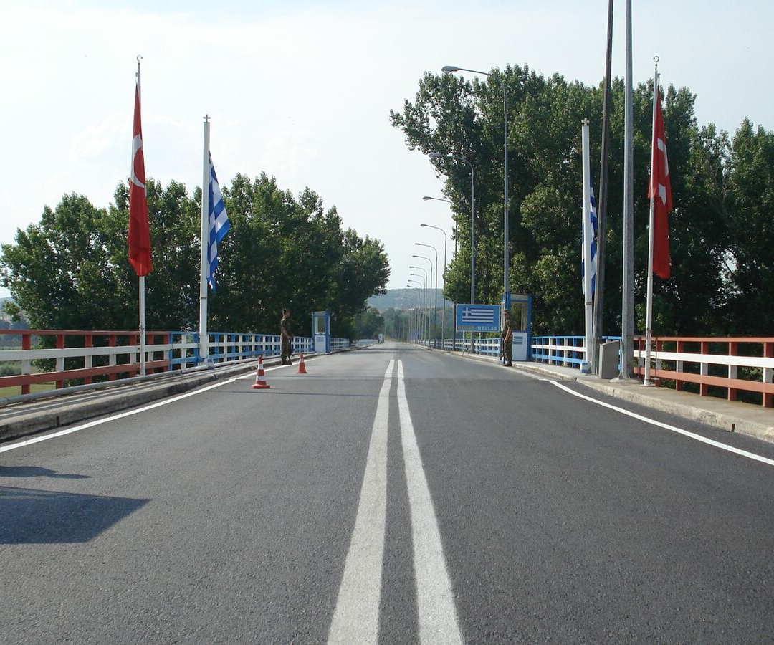



GÖRSEL KAYNAK · SINIR
Meriç’in üzerinde bir sınır kapısı
Köprü Meriç Nehri’nin üzerinde. Nehir burada Yunanistan’la sınırımızı oluşturur.
Köprünün üzerinde iki komşunun bayrakları yan yana dalgalanıyor.
İki tarafta da askerler nöbet tutar. Araçlar ve yolcular kontrolden geçer.
Fotoğrafta ülkemizin bittiği yeri bulabilir misin?
Bayrakların olduğu yerde korkulukların rengi değişir. Kırmızı-beyaz kısım bizim tarafımız, mavi-beyaz kısım Yunanistan’ın tarafıdır.
KIZILSUNGUR · CC BY-SA 3.0 · Wikimedia Commons
İpsala Sınır Kapısı’nda Meriç Nehri üzerindeki köprü, Edirne
Evimiz Dünya Sunusu · 5. Sınıf Sosyal Bilgiler
14
Notes:
İpsala Sınır Kapısı, Edirne’nin İpsala ilçesindedir; nehrin öbür yakasında Yunanistan’ın Kipi Sınır Kapısı bulunur. Fotoğraf 2007’de bizim taraftan çekilmiştir: Öndeki asker ve nöbet kulübesi Türkiye’de, uzaktaki asker ve mavi-beyaz korkuluklar Yunanistan tarafındadır. Önce öğrencilerin fotoğrafı incelemesini ve ne gördüklerini söylemesini isteyin, sonra maddeleri açın. Sınırın yerde çizili bir çizgi olmadığını; burada nehrin, bayrakların ve işaretlerin sınırın yerini gösterdiğini vurgulayın.

Slide 15

BÖLÜM 1 · SINIRLARIMIZ VE KOMŞULARIMIZ
Sınırları ve komşuları tanımak
Sınırlarımızı ve komşularımızı tanımak bize ne kazandırır?
Sınırlarımızı tanırız.
Vatanımızın nerede başlayıp bittiğini, devletimizin nerede söz sahibi olduğunu öğreniriz.
Komşularımızın dilini ve kültürünü öğreniriz.
Ön yargılardan uzaklaşır, dostluklar kurarız.
Komşularımızla ticaret ve turizm yaparız.
Ürün alıp satarız; iki ülke de kazanır.
Ortak sorunlarda birlikte çalışırız.
Afet gibi zor günlerde birbirimize yardım ederiz.
Evimiz Dünya Sunusu · 5. Sınıf Sosyal Bilgiler
15
Notes:
Sınırlar, devletin söz sahibi olduğu toprakları belirler; bu yüzden bağımsızlığın da işaretidir. Sınır komşularıyla ticaret, kültür ve siyaset alanlarında yakın ilişkiler kurulur. Program, öğrencilerin sınırlarını ve komşularını tanıyarak millî bilinç geliştirmesini hedefler (D19.1). Her satırı açmadan önce öğrencilerin tahminini alın.

Slide 16
2
BÖLÜM 2
Bağımsızlığın sembolleri
Bayrak, marş, para ve dil bir devlet için neden bu kadar önemli?
Bağımsızlık
Bayrak
Millî marş
Para birimi
Resmî dil
Saygı
Evimiz Dünya Sunusu · 5. Sınıf Sosyal Bilgiler
16

Slide 17



BÖLÜM 2 · BAĞIMSIZLIĞIN SEMBOLLERİ
Bağımsız devlet ne demek?
Bağımsız bir devlet kararlarını kendisi verir; başka bir devletin buyruğunda değildir.
KAVRAM · BAĞIMSIZLIK SEMBOLÜ
Bir devletin bağımsızlığını ve kimliğini gösteren bayrak, millî marş, para birimi, resmî dil gibi ortak işaretler.
Her bağımsız devletin kendine ait bayrağı, millî marşı, parası ve resmî dili vardır.
Olimpiyatlarda kazanan sporcunun ülkesini nereden anlarız?
Bu ortak işaretler bir milleti bir arada tutar, ona güç verir.
Ödül töreninde ülkesinin bayrağı göndere çekilir, millî marşı çalınır.
Bir bayrağı görünce ya da bir marşı duyunca hangi devlete ait olduğunu tanırız.
Evimiz Dünya Sunusu · 5. Sınıf Sosyal Bilgiler
17
Notes:
Program, öğretmenin bağımsızlık sembolleri hakkında açıklama yapmasını ve bu sırada ülkemizin bağımsızlık sembollerine değinilmesini ister. “İstiklal” sözcüğü bağımsızlık demektir; İstiklâl Marşı adını buradan alır.

Slide 18




BÖLÜM 2 · BAĞIMSIZLIĞIN SEMBOLLERİ
Bağımsızlığımızın sembolleri
Bayrak
Millî marş
Para birimi
Resmî dil
Devleti ve milleti temsil eder. Bizimki beyaz ay yıldızlı al bayrak.
Milletin duygularını dile getirir. Bizimki İstiklâl Marşı.
Alışverişte kullanılan resmî paradır. Bizimki Türk lirası.
Devlet işlerinde ve okullarda kullanılır. Bizimki Türkçe.
Bu sembollerden hangilerini bugün okulda gördün ya da duydun?
Bu semboller her devlette farklıdır; bir devleti ötekilerden ayırır.
Evimiz Dünya Sunusu · 5. Sınıf Sosyal Bilgiler
18
Notes:
Ders kitabı komşu devletlerin bağımsızlık sembolleri için bayrak, para birimi ve resmî dil bilgilerini ister; millî marş da bir bağımsızlık sembolüdür. Kartları açarken her sembol için “Bunu en son nerede gördün ya da duydun?” diye sorun.

Slide 19
BÖLÜM 2 · BAĞIMSIZLIĞIN SEMBOLLERİ
Anayasamız ne diyor?
Anayasamızın 3. maddesi devletimizin dilini, bayrağını, millî marşını ve başkentini belirler. Bu madde değiştirilemez.
KAVRAM · ANAYASA
Devletin nasıl yönetileceğini ve temel kurallarını belirleyen en üstün yasa.
1
Dili Türkçedir.
Sence bu maddenin değiştirilmesi neden yasaklanmıştır?
2
Bayrağı, beyaz ay yıldızlı al bayraktır.
3
Millî marşı İstiklâl Marşı’dır.
Çünkü dil, bayrak, marş ve başkent devletin kimliğidir; milletin ortak değeridir.
4
Başkenti Ankara’dır.
Evimiz Dünya Sunusu · 5. Sınıf Sosyal Bilgiler
19
Notes:
Anayasa’nın 3. maddesi, Türkiye Devleti’nin ülkesi ve milletiyle bölünmez bir bütün olduğunu; dilinin Türkçe, bayrağının beyaz ay yıldızlı al bayrak, millî marşının İstiklâl Marşı, başkentinin Ankara olduğunu belirtir. 4. madde, ilk üç maddenin değiştirilemeyeceğini ve değiştirilmesinin teklif dahi edilemeyeceğini hükme bağlar. Para birimi Anayasa’da sayılmaz.

Slide 20


BÖLÜM 2 · BAĞIMSIZLIĞIN SEMBOLLERİ
İstiklâl Marşı’nın hikâyesi
MİLLÎ MÜCADELE YILLARI
12 MART 1921
SORU
Bir marş aranıyor
Mehmet Âkif’in şiiri
Sence neden?
Askere ve millete güç verecek bir marş için yarışma açıldı. Gelen 724 şiirin hiçbiri beğenilmedi.
Mehmet Âkif Ersoy ricalar üzerine marşı yazdı. TBMM, şiiri İstiklâl Marşı olarak kabul etti.
Cephedeki askerler için bir marş neden bu kadar önemliydi?
Marş; umut, cesaret ve birlik duygusu verir. Bağımsızlık kararlılığını herkese duyurur.
Evimiz Dünya Sunusu · 5. Sınıf Sosyal Bilgiler
20
Notes:
Ders kitabındaki bilgilere göre yarışmaya 724 şiir katıldı. Mehmet Âkif, para ödülü olduğu için yarışmaya katılmamıştı. Dönemin Maarif Vekili (eğitim bakanı) Hamdullah Suphi Bey, Balıkesir Milletvekili Hasan Basri Bey aracılığıyla Âkif’ten marşı yazmasını rica etti. Şiir 1 Mart 1921’de Mecliste okundu, ayakta alkışlandı ve 12 Mart 1921’de kabul edildi. 12 Mart, İstiklâl Marşı’nın Kabulü ve Mehmet Âkif Ersoy’u Anma Günü’dür.

Slide 21



BÖLÜM 2 · BAĞIMSIZLIĞIN SEMBOLLERİ
Al bayrağımız
Bayrağımız al zemin üzerinde beyaz ay yıldızdan oluşur.
KAVRAM · GÖNDER
Bayrak çekilen uzun direk.
Okullarda, resmî binalarda ve törenlerde göndere çekilir.
“
Korkma, sönmez bu şafaklarda yüzen al sancak;
Bize bu vatan için verilen emekleri ve fedakârlıkları hatırlatır.
İstiklâl Marşı’nın ilk dizesi · Mehmet Âkif Ersoy
Yırtık, solmuş ya da kirli bayrak asılmaz; bayrağımıza özen gösteririz.
Evimiz Dünya Sunusu · 5. Sınıf Sosyal Bilgiler
21
Notes:
İstiklâl Marşı’ndaki “al sancak” bayrağımızdır. Bayrağımızın biçimi ve kullanımı Türk Bayrağı Kanununda düzenlenir. Öğrencilere bayrak törenlerinde nasıl durduklarını ve neden öyle durduklarını sorun.

Slide 22

BÖLÜM 2 · BAĞIMSIZLIĞIN SEMBOLLERİ
Örnek olay: Yere serilen bayrak
ÖRNEK OLAY · EYLÜL 1922
SORU
SORU
İzmir’de bir köşk
Ne yaptı?
Ne öğreniyoruz?
İzmir’in kurtuluşundan sonra Mustafa Kemal Paşa’nın kalacağı köşkün girişine bir Yunan bayrağı serilmişti.
Sence Mustafa Kemal bayrağın üzerinden geçti mi? Tahmin edelim.
Bu olay başka milletlerin sembolleri hakkında bize ne anlatıyor?
Geçmedi. Bayrağın yerden kaldırılmasını istedi; ona göre bayrak bir milletin şerefiydi.
Kendi bayrağımızı sevdiğimiz gibi başka milletlerin bayraklarına da saygı göstermeliyiz.
Evimiz Dünya Sunusu · 5. Sınıf Sosyal Bilgiler
22
Notes:
Ders kitabındaki örnek olaya dayanır: Mustafa Kemal 10 Eylül 1922’de İzmir’e geldi. Kitaptaki anlatıma göre işgal sırasında aynı köşkte kalan Yunan kralı, yere serilen Türk bayrağını çiğnemişti; bu yüzden köşkün girişine Yunan bayrağı serilmişti. Mustafa Kemal aynı hatayı yapmayacağını söyleyip bayrağı kaldırttı; olay dünya basınında haber oldu. Sunuda olay özetlenmiş, konuşmalar alıntılanmamıştır.

Slide 23


BÖLÜM 2 · BAĞIMSIZLIĞIN SEMBOLLERİ
Her milletin sembolü değerlidir
Kendi sembollerimize saygı
Başka milletlerinkine saygı
İstiklâl Marşı okunurken kıpırdamadan, saygıyla dururuz.
Bir maçta rakibin marşını sessizce dinleriz.
Hiçbir ülkenin bayrağını küçümsemeyiz.
Bayrağımızı yere değdirmeyiz.
Başka dillerle ve kültürlerle alay etmeyiz.
Türkçemizi doğru ve güzel kullanırız.
Kendi sembollerine saygı duyan, başkalarının sembollerine de saygı gösterir.
Evimiz Dünya Sunusu · 5. Sınıf Sosyal Bilgiler
23
Notes:
Bir önceki örnek olayla bağlantı kurun: Mustafa Kemal, savaştığı ülkenin bayrağına bile saygı gösterdi. Öğrencilerden uluslararası bir maçta ya da yarışmada gördükleri saygılı davranışlara örnek vermelerini isteyin.

Slide 24
ETKİNLİK · GÖZLEM
Sembol avı
Bir gün boyunca çevrende bağımsızlık sembollerini ara ve gördüklerini not et.
KAVRAM · GÖZLEM
Bir şeyi dikkatle izleyip gördüklerini not ederek bilgi toplamak.
1
Okulunda ve sokağında bayrağımızı nerelerde gördün?
Banknotlarımızın ön yüzünde kimin portresi var?
2
Hangi törenlerde İstiklâl Marşı’nı söylüyoruz?
Bir banknotun ya da madenî paranın üzerinde neler var?
Atatürk’ün portresi. Paranın değeri de üzerinde yazılıdır.
3
4
Ailene sor: Komşu ülkelerden hangisinin bayrağını tanıyorlar?
Evimiz Dünya Sunusu · 5. Sınıf Sosyal Bilgiler
24
Notes:
Gözlem, araştırmanın ilk bilgi toplama yollarından biridir. Öğrencilerin notlarını bir sonraki derste paylaşın; ailelerinden öğrendikleri bilgiler de bir kaynaktır ama doğrulanması gerekir.

Slide 25
3
BÖLÜM 3
Bilgi toplayalım
Bir komşumuzu araştırırken hangi kaynaklara bakarız? Bilginin doğru olduğundan nasıl emin oluruz?
Araştırma adımları
Yazılı kaynak
Görsel kaynak
Dijital kaynak
Doğrulama
Bilgi kartı
Evimiz Dünya Sunusu · 5. Sınıf Sosyal Bilgiler
25

Slide 26






BÖLÜM 3 · BİLGİ TOPLAYALIM
Araştırmanın adımları
Kaynaklarını belirle: Hangi kitaplara, haritalara, sitelere bakacaksın?
DOĞRULADIKTAN SONRA
Kaydet
Bilgi kartını doldur, kaynaklarını yaz.
Bilgileri bul: Başkent, bayrak, dil, para ve yön bilgilerini topla.
Paylaş
Afiş hazırla, sınıfa tanıt.
Doğrula: Bulduğun bilgiyi başka güvenilir kaynaklarla karşılaştır.
KAVRAM · ARAŞTIRMA
Bir konuyu öğrenmek için kaynaklardan bilgi toplayıp bu bilgileri değerlendirme.
Evimiz Dünya Sunusu · 5. Sınıf Sosyal Bilgiler
26
Notes:
Bu adımlar programın süreç bileşenleridir: a) kaynakları belirleme, b) bilgileri bulma, c) doğrulama, d) kaydetme. Paylaşma (afiş ve sunum) programın önerdiği performans görevidir.

Slide 27



BÖLÜM 3 · BİLGİ TOPLAYALIM
Üç tür kaynak
Bilgi toplarken farklı türde kaynakları birlikte kullanmak işimizi kolaylaştırır.
Yazılı
Görsel
Dijital
Ders kitabı, ansiklopedi, dergi, gezi kitabı
Atlas ve haritalar, fotoğraf, bayrak görseli, belgesel
Resmî kurumların siteleri, dijital atlas, e-kitap
Bir komşumuzun Türkiye’ye göre yönünü öğrenmek için hangi kaynağa bakarsın?
Haritaya. Atlas ya da güvenilir bir dijital harita, yönü ve sınırları gösterir.
Evimiz Dünya Sunusu · 5. Sınıf Sosyal Bilgiler
27
Notes:
Program, yazılı ve görsel kaynakların öğretmen rehberliğinde belirlenmesini, dijital kaynaklardan da yararlanılmasını önerir. Ders kitabındaki karekodlu dijital kaynaklar da kullanılabilir. Haritalar için Harita Genel Müdürlüğünün hazırladığı haritalar güvenilir bir örnektir.

Slide 28


BÖLÜM 3 · BİLGİ TOPLAYALIM
Hangi kaynağa güvenebiliriz?
Güvenilir kaynak
Dikkat edilecek kaynak
Kimin hazırladığı belli: bir kurum ya da bir uzman
Yazanı ya da tarihi belli değil
Bilgileri güncel; basım ya da güncelleme tarihi var
Yalnızca bir sosyal medya paylaşımı
Başka güvenilir kaynaklarla aynı bilgiyi veriyor
Başka hiçbir kaynakta doğrulanamıyor
İki kaynak farklı bilgi veriyorsa ne yaparsın?
Kaynakların tarihlerine bakarım, üçüncü bir güvenilir kaynağı açarım, öğretmenime danışırım.
Evimiz Dünya Sunusu · 5. Sınıf Sosyal Bilgiler
28
Notes:
Program, ulaşılan bilgilerin güvenilir kaynaklarla karşılaştırılarak doğrulanmasını ister (E3.10). Kaynağın kim tarafından, ne zaman hazırlandığını sormayı alışkanlık hâline getirin.

Slide 29



GÖRSEL KAYNAK · HARİTA
Haritadan bilgi toplamak
Siyasi haritalar ülkeleri, sınırları ve başkentleri gösterir. Haritayı okurken üç şeye bakarız:
Yön oku
Lejant
Ölçek
Kuzeyi gösterir. Komşunun hangi yönde olduğunu buna göre söyleriz.
Haritadaki işaret ve çizgilerin ne anlama geldiğini açıklar.
Haritadaki uzunluğun gerçekte kaç kilometre olduğunu gösterir.
Haritada başkentler nasıl gösterilir? Atlasının lejantına bak.
Başkentler çoğu zaman diğer şehirlerden farklı, özel bir işaretle gösterilir. Hangi işaret olduğunu lejant söyler.
Evimiz Dünya Sunusu · 5. Sınıf Sosyal Bilgiler
29
Notes:
Atlastaki Türkiye siyasi haritasını açın. Yön okunu, lejantı ve ölçeği birlikte bulun. Lejantta ülke sınırı, özerk bölge sınırı ve başkent işaretine dikkat çekin; Nahçıvan’ın sınırını bu işaretle gösterin.

Slide 30

ETKİNLİK · ARAŞTIRMA PLANI
Araştırma sorularımı yazıyorum
Araştıracağın komşuyu seç. Bulmak istediğin bilgileri soru olarak yaz.
KAVRAM · KAYNAK
Bir bilgiyi edindiğimiz kitap, harita, internet sitesi ya da kişi.
1
Başkenti neresi?
2
Bayrağında hangi renkler ve şekiller var?
İPUCU
Her soruya defterinde bir kutu ayır; bulduğun cevabın yanına kaynağını yaz.
3
Resmî dili ve para birimi ne?
4
Ülkemizin hangi yönünde, hangi illerimize komşu?
5
Bu bilgileri hangi kaynaklarda arayacağım?
Evimiz Dünya Sunusu · 5. Sınıf Sosyal Bilgiler
30
Notes:
Süreç bileşeni a: Öğrenciler kullanacakları kaynakları öğretmen rehberliğinde belirler. Sınıfı sekiz gruba ayırıp her gruba bir komşu verirseniz Bölüm 4’teki afiş görevine de hazırlık yapmış olursunuz.

Slide 31



ETKİNLİK · BİLGİ KARTI
Örnek bilgi kartı: Gürcistan
Başkenti
Yönü
Bayrağı
Tiflis
Kuzeydoğumuzda; Artvin ve Ardahan’a komşu
Beyaz zemin üzerinde beş kırmızı haç
Resmî dili
Para birimi
Deniz
Gürcüce
Lari
Karadeniz’de de komşumuz
Evimiz Dünya Sunusu · 5. Sınıf Sosyal Bilgiler
31
Notes:
Kartın alanları programın istediği bilgilerdir: başkent, bağımsızlık sembolleri (bayrak, dil, para) ve ülkemize göre konum. Öğrencilerden araştırdıkları komşu için aynı kartı doldurmalarını ve her bilginin kaynağını yazmalarını isteyin. Ders kitabındaki bilgi kartlarında yönetim şekli de sorulur; sekiz kara komşumuzun hepsinin resmî yönetim şekli cumhuriyettir. Gürcistan bayrağında ortada büyük bir kırmızı haç, dört köşesinde birer küçük kırmızı haç vardır.

Slide 32
ETKİNLİK · DOĞRULAMA
Örnek olay: Leva mı, avro mu?
SORU
KAVRAM
SORU
Hangisi doğru?
Güncel bilgi
Ne öğrendik?
Ela’nın eski atlasında Bulgaristan’ın parası “leva” yazıyor. Kerem’in baktığı yeni sitede ise “avro” yazıyor.
Bugün de geçerli olan bilgi. Kaynağın tarihine bakarak anlarız.
Bir bilgiyi kaydetmeden önce kaynağın neyine bakmalıyız?
Tarihine. Para birimi gibi bilgiler zamanla değişebilir.
Bulgaristan 1 Ocak 2026’da avroya geçti. Atlas eski olduğu için bugün geçerli bilgi avrodur.
Evimiz Dünya Sunusu · 5. Sınıf Sosyal Bilgiler
32
Notes:
Bulgaristan, 1 Ocak 2026’dan beri avro kullanır; önceki parası levaydı. Benzer biçimde ülkelerin nüfusu, hatta bayrakları değişebilir: Suriye Aralık 2024’ten beri yeşil, beyaz ve siyah şeritli, beyaz şeridinde üç kırmızı yıldız bulunan bayrağı kullanır; bu bayrak Mart 2025’te kabul edilen Anayasa Bildirgesi ile resmîleşti. Eski kaynaklarda kırmızı, beyaz, siyah şeritli ve iki yeşil yıldızlı eski bayrak görülebilir. Öğrencilere kaynağın tarihini not etmelerini hatırlatın (süreç bileşeni c).

Slide 33
BÖLÜM 3 · BİLGİ TOPLAYALIM
Bilgileri nasıl kaydederiz?
Bulduğun bilgileri düzenli kaydedersen afişini hazırlarken işin kolaylaşır.
KAVRAM · KAYNAKÇA
Bir çalışmada yararlanılan kaynakların listesi.
1
Bilgileri bilgi kartına ya da defterine yaz.
2
Her bilginin yanına kaynağını not et.
Kaynağını yazmak neden önemlidir?
3
Bilgiyi kopyalama; kendi cümlelerinle yaz.
Okuyan, bilginin nereden geldiğini görür ve isterse kontrol eder. Başkasının emeğine de saygı göstermiş oluruz.
4
Bayrağı ve haritayı çizerek ekle.
5
Sona kaynakçanı yaz: kitap ya da site adı, tarih.
Evimiz Dünya Sunusu · 5. Sınıf Sosyal Bilgiler
33
Notes:
Süreç bileşeni d: Öğrenciler belirledikleri kaynaklardan edindikleri bilgileri kaydeder. Kaynakçada kitabın adı ve basım yılı, sitenin adı ve bakıldığı tarih yazılabilir.

Slide 34
BÖLÜM 3 · BİLGİ TOPLAYALIM
Örnek olay: Yiğit’in araştırması
YİĞİT’İN ADIMLARI
Kaynaklarını seçti: atlas, ansiklopedi, resmî bir site.
“
1
İran’ı araştırdım. Önce okul kütüphanesinde atlasa baktım, sonra öğretmenimin önerdiği bir siteye girdim. İki kaynakta da başkent Tahran yazıyordu; içim rahatladı.
Başkent, bayrak, dil ve para bilgilerini buldu.
2
Her bilgiyi iki kaynakta karşılaştırdı.
3
Yiğit
5. sınıf öğrencisi
Bilgi kartını doldurdu, kaynakçasını yazdı.
4
Yiğit araştırmanın hangi adımlarını izledi? Sen neyi farklı yapardın?
Evimiz Dünya Sunusu · 5. Sınıf Sosyal Bilgiler
34
Notes:
Yiğit’in dört adımı programın dört süreç bileşenine karşılık gelir: kaynakları belirleme, bilgileri bulma, doğrulama, kaydetme. Öğrencilerden kendi araştırmalarında hangi adımda zorlandıklarını anlatmalarını isteyin.

Slide 35
4
BÖLÜM 4
Komşularımızı tanıyalım
Bulduğun bilgileri karşılaştır: Komşularımızın başkentleri, dilleri, paraları ve bayrakları.
Başkentler
Trakya’daki komşular
Kafkasya’daki komşular
Doğu ve güney
Bayrak bilmeceleri
Afiş görevi
Evimiz Dünya Sunusu · 5. Sınıf Sosyal Bilgiler
35

Slide 36



BÖLÜM 4 · KOMŞULARIMIZI TANIYALIM
Başkent ne demek?
Başkent, bir devletin yönetim merkezi olan şehirdir.
KAVRAM · BAŞKENT
Bir devletin yönetim merkezi olan, devlet kurumlarının bulunduğu şehir.
Ülkemizde TBMM, Cumhurbaşkanlığı ve bakanlıklar Ankara’dadır.
Hangi komşumuzun başkenti Hazar Denizi kıyısındadır? Atlasta bulalım.
Ankara, 13 Ekim 1923’ten beri başkentimizdir.
Azerbaycan’ın. Başkenti Bakü, Hazar Denizi kıyısındadır.
Başkent her zaman en kalabalık şehir değildir. En kalabalık şehrimiz İstanbul’dur.
Evimiz Dünya Sunusu · 5. Sınıf Sosyal Bilgiler
36
Notes:
Program, kara komşularımızın başkentlerinin öğrenciler tarafından kaynaklardan bulunmasını ister. Önce öğrencilerin bulduğu başkentleri tahtaya yazın, sonraki slaytlarla karşılaştırın.

Slide 37

BÖLÜM 4 · KOMŞULARIMIZI TANIYALIM
Trakya’daki iki komşumuz
Trakya’daki sınırımızın öbür yanında iki komşumuz var.
Yunanistan
Bulgaristan
Başkenti Atina
Başkenti Sofya
Resmî dili Yunanca, parası avro
Resmî dili Bulgarca, parası avro
Batımızda; Ege ve Akdeniz’de de komşumuz
Kuzeybatımızda; Karadeniz’de de komşumuz
Bu iki komşumuz neden aynı parayı kullanıyor?
İkisi de Avrupa Birliği üyesidir. Avro, birliğin pek çok üyesinin ortak parasıdır.
Evimiz Dünya Sunusu · 5. Sınıf Sosyal Bilgiler
37
Notes:
Yunanistan 1981’de Avrupa Birliğinin öncülü Avrupa Ekonomik Topluluğuna, Bulgaristan 2007’de Avrupa Birliğine katıldı. Bulgaristan 1 Ocak 2026’da levadan avroya geçti. Türkiye–Yunanistan kara sınırının büyük bölümü Meriç Nehri boyuncadır. Edirne hem Yunanistan’a hem Bulgaristan’a, Kırklareli Bulgaristan’a sınırdır.

Slide 38



BÖLÜM 4 · KOMŞULARIMIZI TANIYALIM
Kafkasya’daki üç komşumuz
Kuzeydoğu ve doğu sınırımızın öbür yanında Kafkasya’nın üç devleti var.
Gürcistan
Ermenistan
Azerbaycan
Başkenti Tiflis. Dili Gürcüce, parası lari. Karadeniz’de de komşumuz.
Başkenti Erivan. Dili Ermenice, parası dram. Denize kıyısı yok.
Başkenti Bakü. Dili Azerbaycan Türkçesi, parası manat. Sınırımız Nahçıvan üzerinden.
Hangi komşumuzun dilini en kolay anlarız? Neden?
Azerbaycan’ın. Azerbaycan Türkçesi ile Türkiye Türkçesi aynı dilin kollarıdır.
Evimiz Dünya Sunusu · 5. Sınıf Sosyal Bilgiler
38
Notes:
Kafkasya, Karadeniz ile Hazar Denizi arasındaki dağlık bölgedir. Gürcistan, Artvin ve Ardahan’a; Nahçıvan, Iğdır’a sınırdır; Ermenistan’a sınırı olan illerimize Kars ve Iğdır örnek verilebilir. Gürcüce ve Ermenicenin kendine özgü alfabeleri vardır. Gürcistan bilgileri Bölüm 3’teki örnek bilgi kartıyla karşılaştırılabilir.

Slide 39



BÖLÜM 4 · KOMŞULARIMIZI TANIYALIM
Doğu ve güneydeki üç komşumuz
Doğuda İran, güneyde Irak ve Suriye var. En uzun kara sınırımız Suriye iledir.
İran
Irak
Suriye
Başkenti Tahran. Resmî dili Farsça, parası riyal. Doğu komşumuz.
Başkenti Bağdat. Resmî dilleri Arapça ve Kürtçe, parası dinar.
Başkenti Şam. Dili Arapça, parası Suriye lirası. Akdeniz’de de komşumuz.
İran’a sınırı olan illerimizden birini söyleyebilir misin?
Iğdır, Ağrı, Van ya da Hakkâri.
Evimiz Dünya Sunusu · 5. Sınıf Sosyal Bilgiler
39
Notes:
Irak’ın anayasası Arapça ve Kürtçeyi resmî dil olarak sayar. Irak, Hakkâri ve Şırnak’a; Suriye, Hatay, Kilis, Gaziantep, Şanlıurfa, Mardin ve Şırnak’a sınırdır. Fırat ve Dicle ülkemizden doğar; Fırat Suriye’den ve Irak’tan, Dicle Irak’tan geçer.

Slide 40
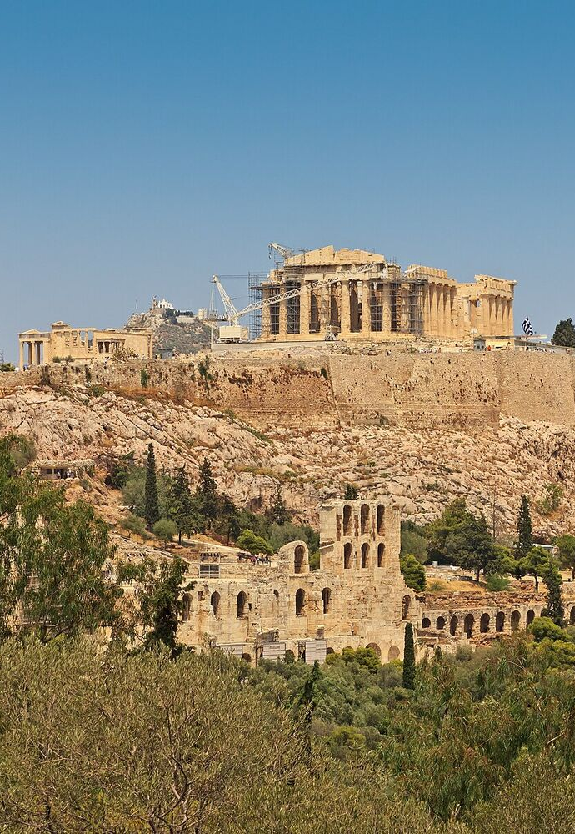
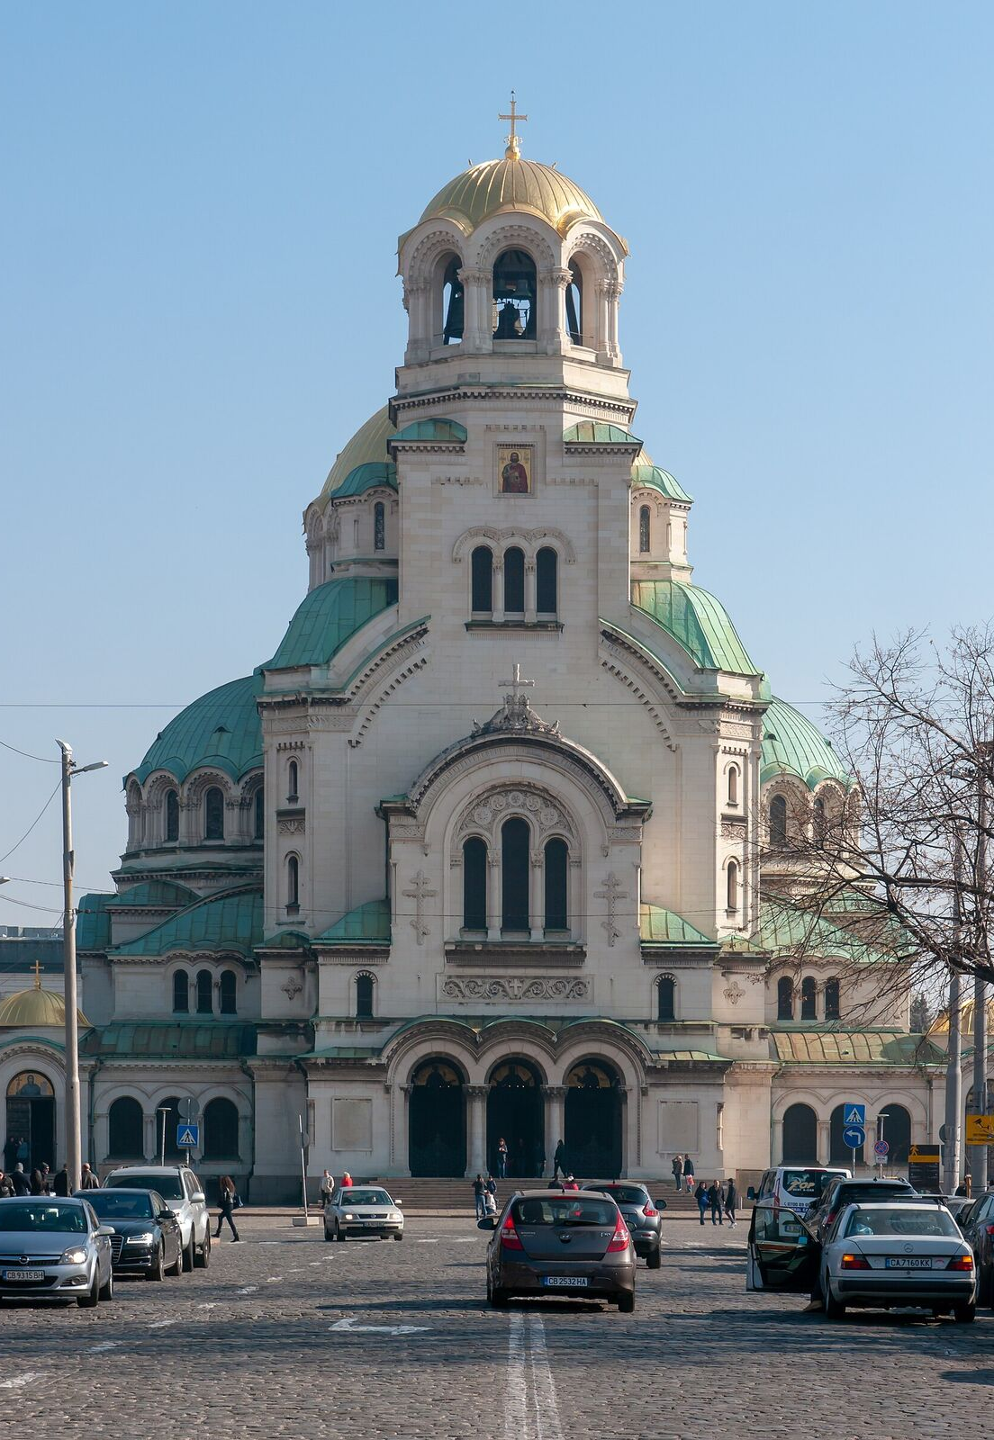
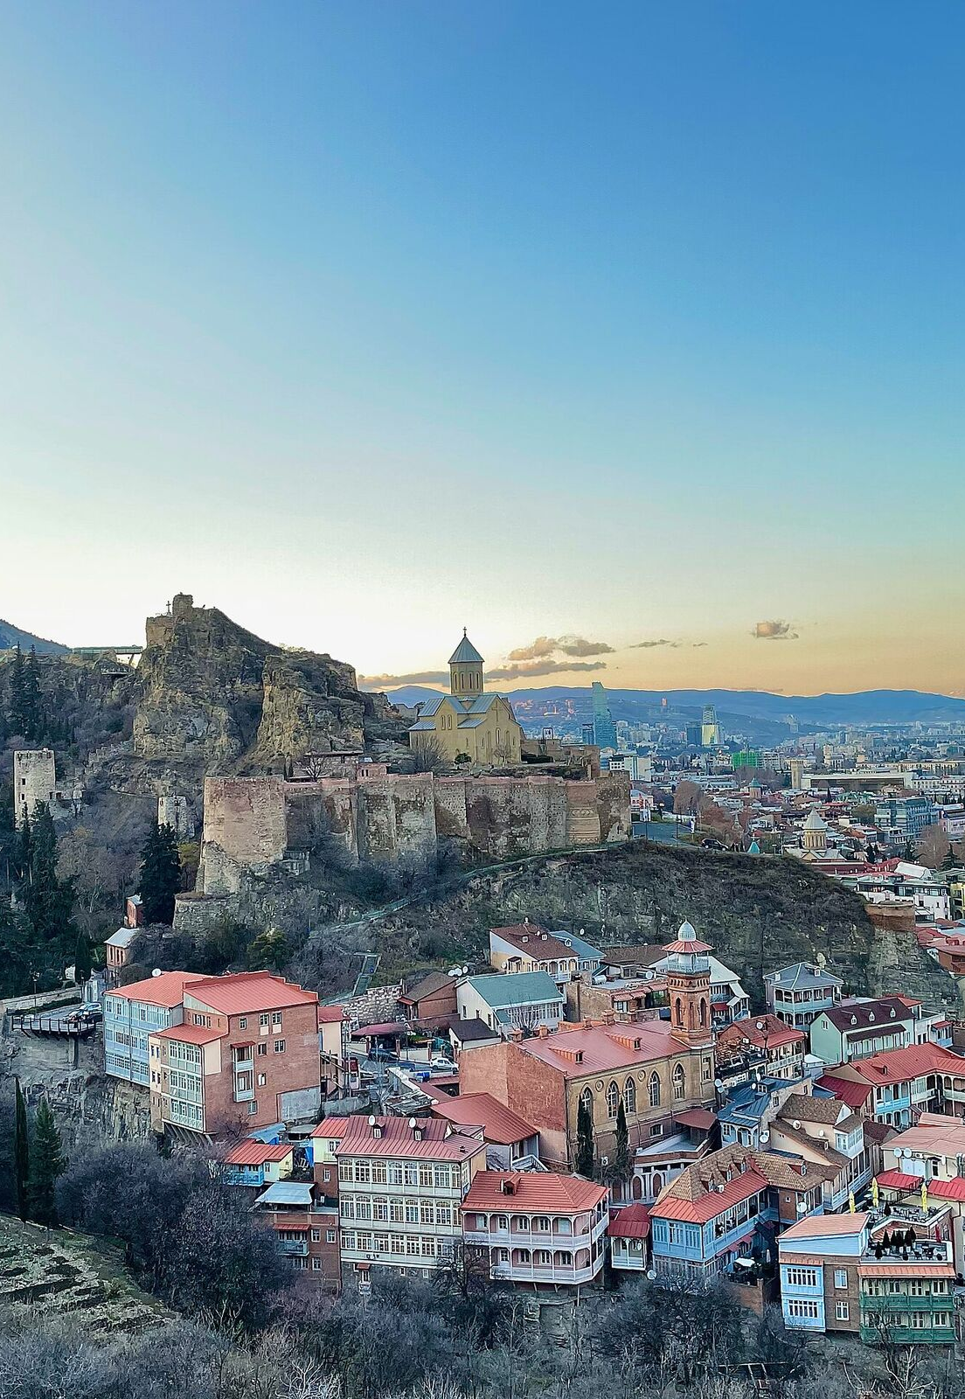
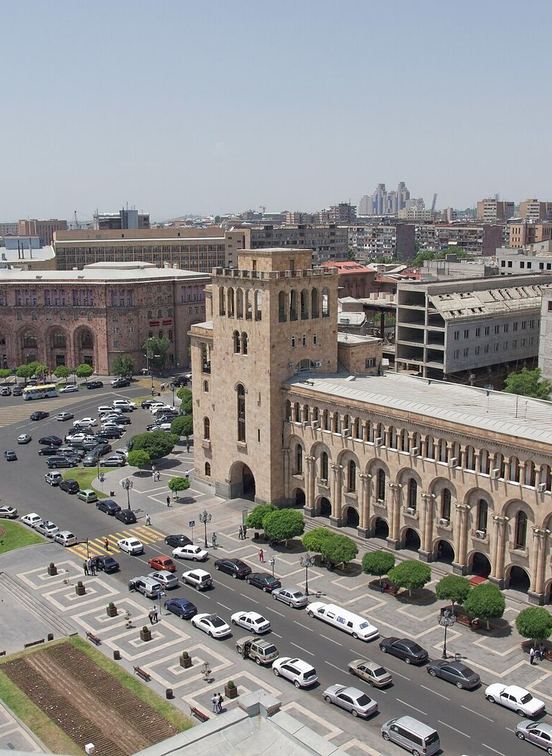
GÖRSEL KAYNAK · BAŞKENTLER
Komşu başkentler: Atina’dan Erivan’a
Her başkentin herkesin tanıdığı bir yapısı ya da manzarası vardır. Fotoğraflara bakalım.
Vyacheslav Argenberg · CC BY 4.0 · Wikimedia Commons
A.Savin · CC BY-SA 3.0 · Wikimedia Commons
Matti Blume · CC BY-SA 4.0 · Wikimedia Commons
LeontinaVarlamonva · CC0 · Wikimedia Commons
Erivan · Ermenistan
Atina · Yunanistan
Sofya · Bulgaristan
Tiflis · Gürcistan
Cumhuriyet Meydanı ve Hükûmet Binası
Akropolis tepesi ve Parthenon Tapınağı
Aleksandr Nevski Katedrali
Narikala Kalesi ve eski şehir
Evimiz Dünya Sunusu · 5. Sınıf Sosyal Bilgiler
40
Notes:
Fotoğrafları açarken her başkent için “Bu ülke bizim hangi yönümüzde?” diye sorun. Atina’daki Akropolis, 2.400 yılı aşkın geçmişi olan antik tapınakların bulunduğu tepedir; en ünlüsü Parthenon’dur (fotoğrafta onarım iskeleleri görülür). Sofya’daki Aleksandr Nevski Katedrali şehrin simgesidir. Tiflis’te Narikala Kalesi eski şehrin üstündeki tepededir; şehrin içinden, ülkemizin kuzeydoğusundan doğan Kura Nehri geçer. Erivan’ın Cumhuriyet Meydanı’nda saat kuleli Hükûmet Binası görülür.

Slide 41
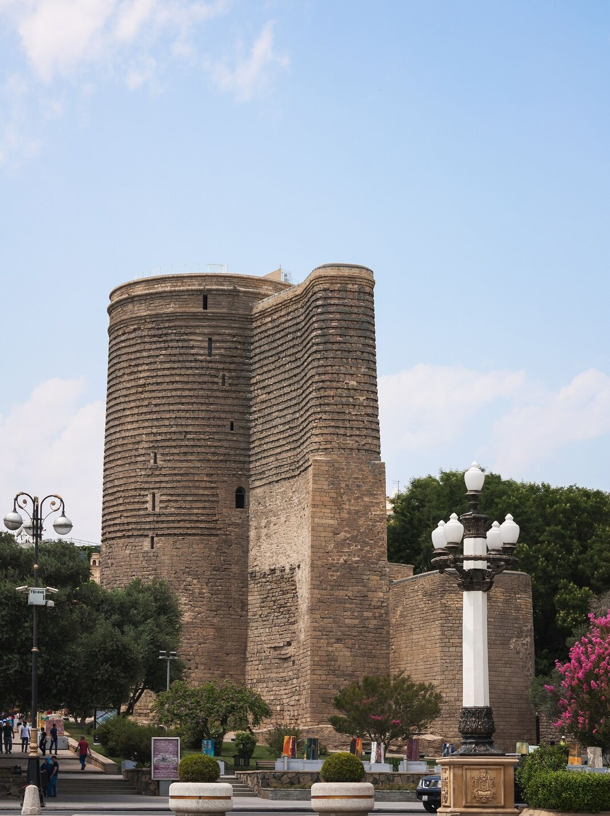
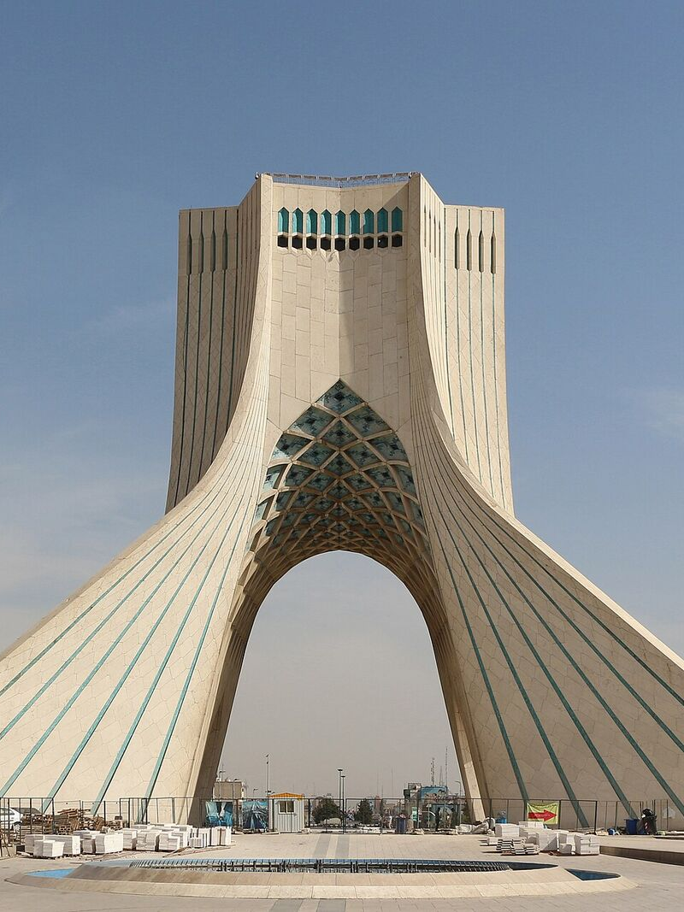
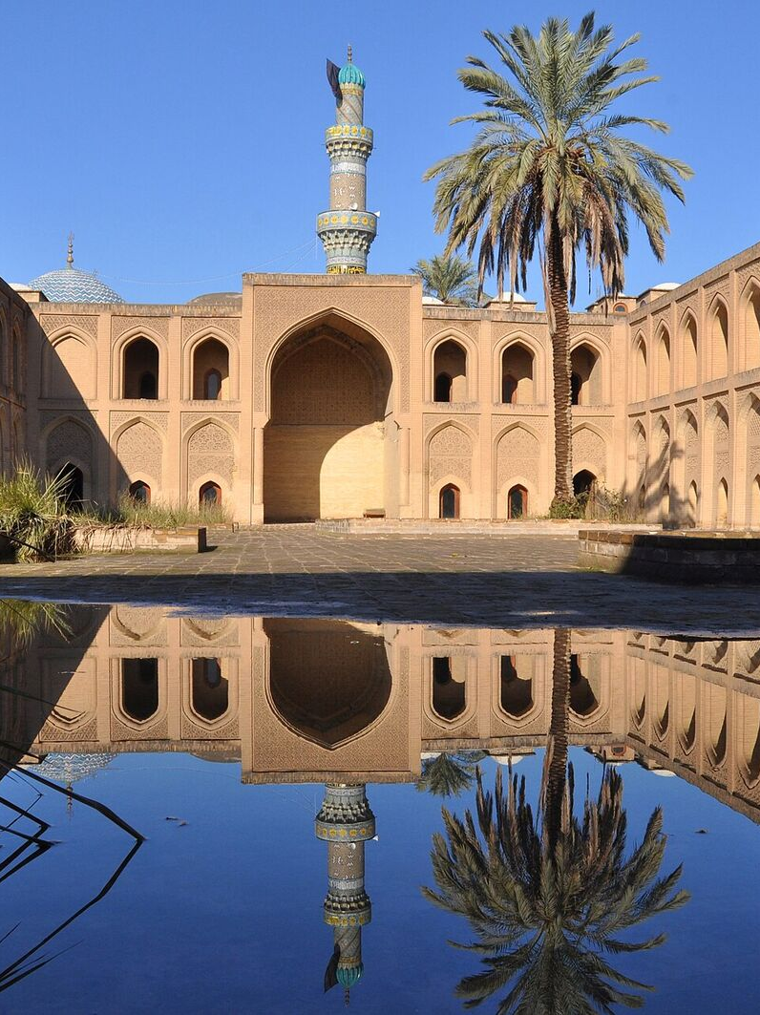
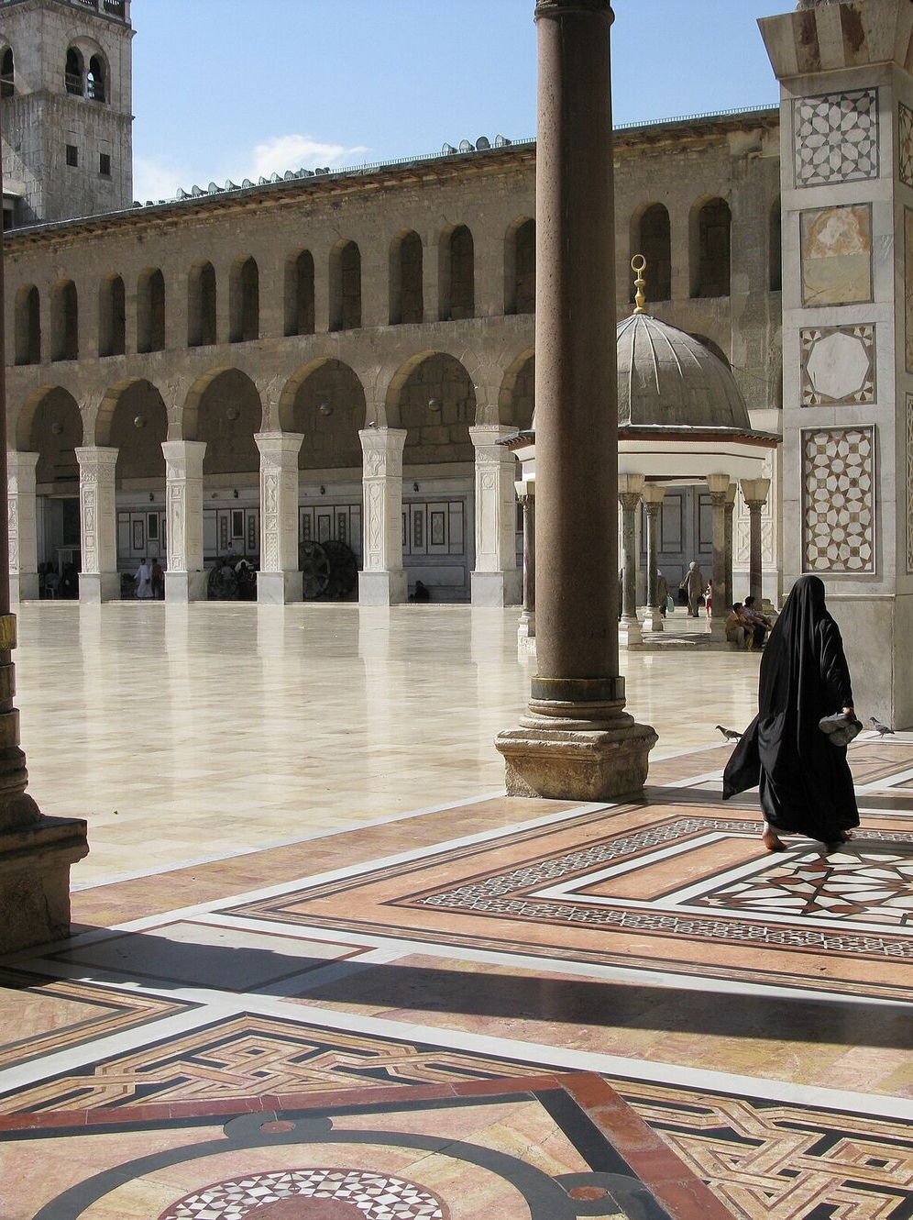
GÖRSEL KAYNAK · BAŞKENTLER
Komşu başkentler: Bakü’den Şam’a
AlixSaz · CC BY-SA 4.0 · Wikimedia Commons
Bernard Gagnon · CC BY-SA 4.0 · Wikimedia Commons
Taisir Mahdi · CC BY-SA 4.0 · Wikimedia Commons
Vyacheslav Argenberg · CC BY 4.0 · Wikimedia Commons
Bakü · Azerbaycan
Tahran · İran
Bağdat · Irak
Şam · Suriye
Eski şehir İçerişehir’deki Kız Kalesi
Azadi (Özgürlük) Kulesi
Müstansıriye Medresesi (13. yüzyıl)
Emevi Camii’nin avlusu
Bu sekiz başkentten hangisini görmek isterdin? Onu hangi kaynaklardan araştırırsın?
Evimiz Dünya Sunusu · 5. Sınıf Sosyal Bilgiler
41
Notes:
Bakü’deki Kız Kalesi eski şehir İçerişehir’dedir; İçerişehir, Şirvanşahlar Sarayı ve Kız Kalesi ile birlikte UNESCO Dünya Mirası Listesi’ndedir. Tahran’daki Azadi (Özgürlük) Kulesi 1971’de yapıldı. Bağdat’taki Müstansıriye Medresesi, 13. yüzyılda Abbasiler döneminde kurulmuş bir okuldur; Bağdat’ın içinden ülkemizden doğan Dicle Nehri geçer. Şam’daki Emevi Camii 8. yüzyılın başında yapıldı; dünyanın en eski büyük camilerindendir. Fotoğraflar, öğrencilerin afişlerinde başkentleri tanıtırken görsel kaynak kullanmalarına örnek olabilir.

Slide 42
ETKİNLİK · BAYRAKLAR
Bayrak bilmecesi: Hangi komşumuz?
BAYRAK 1
BAYRAK 2
BAYRAK 3
Mavi ve beyaz
Ay ve yıldız
Üç renk
Mavi ve beyaz yatay çizgiler; sol üst köşede mavi zemin üzerinde beyaz bir haç.
Mavi, kırmızı, yeşil şeritler; ortada beyaz ay ve sekiz köşeli yıldız.
Yukarıdan aşağıya beyaz, yeşil ve kırmızı üç şerit.
Azerbaycan
Bulgaristan
Yunanistan
Evimiz Dünya Sunusu · 5. Sınıf Sosyal Bilgiler
42
Notes:
Bilmeceleri sırayla okuyun, öğrencilerin tahminini aldıktan sonra cevabı açın. Bayrakların görsellerini atlastan ya da güvenilir bir siteden göstermek etkinliği zenginleştirir. Kitaptaki etkinlikte bayraklar numaralı görsellerle eşleştirilir.

Slide 43
ETKİNLİK · BAYRAKLAR
Bayrak bilmecesi: Devam edelim
BAYRAK 4
BAYRAK 5
BAYRAK 6
Turuncu şerit
Yeşil yazı
Ortada amblem
Yukarıdan aşağıya kırmızı, mavi ve turuncu üç şerit.
Kırmızı, beyaz, siyah şeritler; beyaz şeridin ortasında yeşil bir yazı.
Yeşil, beyaz, kırmızı şeritler; ortada kırmızı bir amblem.
Ermenistan
Irak
İran
Evimiz Dünya Sunusu · 5. Sınıf Sosyal Bilgiler
43
Notes:
Gürcistan bayrağı Bölüm 3’teki bilgi kartında anlatıldı. Suriye Aralık 2024’ten beri yeşil, beyaz, siyah şeritli ve beyaz şeridinde üç kırmızı yıldız bulunan bayrağı kullanır; kırmızı, beyaz, siyah şeritli ve iki yeşil yıldızlı bayrak eskidir. Öğrenciler kendi bilmecelerini yazıp birbirlerine sorabilir.

Slide 44

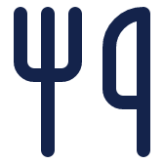


BÖLÜM 4 · KOMŞULARIMIZI TANIYALIM
Komşularımızla bağlarımız
Ticaret
Kültür ve turizm
Ortak nehirler
Yardımlaşma
Sınır kapılarından her gün yük taşıyan tırlar geçer.
Benzer yemeklerimiz, şarkılarımız var; birbirimizi ziyaret ederiz.
Fırat ve Dicle ülkemizden doğup Suriye’ye ve Irak’a akar.
1999 depremlerinde Türkiye ve Yunanistan birbirine yardım ekibi gönderdi.
Komşularla iyi ilişkiler neden herkes için yararlıdır?
Barış korunur, ticaret ve turizm gelişir; zor günlerde yardımlaşılır.
Evimiz Dünya Sunusu · 5. Sınıf Sosyal Bilgiler
44
Notes:
17 Ağustos 1999’da Marmara’da, 7 Eylül 1999’da Atina’da büyük depremler oldu; iki ülkenin kurtarma ekipleri birbirinin yardımına koştu. Bazı komşu ülkelerde soydaşlarımız ve akrabalarımız yaşar. Ders kitabı da sınır komşularının ticaret, kültür ve siyaset alanındaki ilişkiler için önemine dikkat çeker.

Slide 45
ETKİNLİK · PERFORMANS GÖREVİ
Komşumu tanıtıyorum: Afiş
Gruplar hâlinde bir kara komşumuzu tanıtan afiş hazırlayın ve sınıfa sunun.
KAVRAM · AFİŞ
Bir konuyu kısa yazılar ve görsellerle duyuran, duvara asılan büyük kâğıt.
1
Sınıfça sekiz grup kurun; her grup bir komşuyu üstlensin.
Afişte ülkenin başkenti, dili, parası ve ülkemize göre yönü yer alsın.
DEĞERLENDİRME
2
Afişler doğruluk, düzen, görsellik ve sunum yönünden dereceli puanlama anahtarıyla değerlendirilir.
3
Bayrağını çizin; ülkenin yerini küçük bir haritada gösterin.
4
Bilgileri iki kaynakta doğrulayın, kaynaklarınızı afişin altına yazın.
5
Afişinizi 2–3 dakikada sınıfa tanıtın.
Evimiz Dünya Sunusu · 5. Sınıf Sosyal Bilgiler
45
Notes:
Program, bireysel ya da grup hâlinde komşu devletleri tanıtan afişler hazırlanmasını ve bu afişlerle kısa sunumlar yapılmasını önerir (SDB2.2); afişler dereceli puanlama anahtarıyla değerlendirilebilir. Ders kitabındaki görev iki ders saati sürer ve sunumda ülkelerin millî marşlarından yararlanılmasını da önerir.

Slide 46




ETKİNLİK · SUNUM
Afişimizi sunarken
Plan yap
Yerini göster
Açık konuş
Kaynağını söyle
Kim neyi anlatacak? Sırayı önceden belirleyin.
Komşunun yerini haritada parmağınla göster.
Sınıfa dön, yüksek ve anlaşılır sesle konuş.
Bilgileri nereden bulduğunu sonunda belirt.
Arkadaşlarının sunumunu dinlerken sen ne yapabilirsin?
Dikkatle dinler, merak ettiğimi sorarım; sonunda emeklerini takdir ederim.
Evimiz Dünya Sunusu · 5. Sınıf Sosyal Bilgiler
46
Notes:
Sunumlardan sonra dinleyiciler her afişte bir bilgiyi kendi kaynaklarıyla karşılaştırabilir; böylece doğrulama becerisi bir kez daha uygulanır.

Slide 47
BÖLÜM 4 · KOMŞULARIMIZI TANIYALIM
Kartlarımıza dönelim
SORU
KAVRAM
SORU
Cevabını bulduk mu?
Kanıt
Soru kaldı mı?
Derse başlarken yazdığın 5N1K sorusunun cevabını ve kaynağını söyle.
Bir cevabın doğru olduğunu gösteren bilgi ya da belge.
Cevabını bulamadığın bir soru varsa onu hangi kaynakta arayabilirsin?
Örnek: Bilginin doğruluğunu nasıl anlarız? En az iki güvenilir kaynakta karşılaştırarak.
Evimiz Dünya Sunusu · 5. Sınıf Sosyal Bilgiler
47
Notes:
Panodaki 5N1K kartlarını öğrencilere geri dağıtın. Her öğrenci sorusunu, bulduğu cevabı ve cevabın dayanağını (kaynak) söylesin. Cevabı bulunamayan sorular için birlikte uygun kaynak belirleyin.

Slide 48
5
BÖLÜM 5
Özet ve tekrar
Önce kavramları ve sekiz komşumuzu hatırlayalım, sonra kendimizi deneyelim.
Anahtar kavramlar
Sekiz komşu
6 doğru-yanlış
6 test sorusu
Kim bilecek?
Evimiz Dünya Sunusu · 5. Sınıf Sosyal Bilgiler
48

Slide 49




BÖLÜM 5 · ÖZET VE TEKRAR
Anahtar kavramlar
Sınır
Komşu devlet
Göreceli konum
Bağımsızlık sembolü
Başkent
Bir devletin topraklarını komşu devletlerinkinden ayıran çizgi.
Bir devletin yönetim merkezi olan şehir. Bizimki Ankara.
Ülkemizle ortak sınırı olan devlet. Kara komşumuz sekiz tanedir.
Bir yerin başka yerlere göre durumu. Ör. Suriye ülkemizin güneyindedir.
Bir devleti tanıtan bayrak, millî marş, para birimi, resmî dil gibi işaretler.
Evimiz Dünya Sunusu · 5. Sınıf Sosyal Bilgiler
49
Notes:
Maarif programına göre 2. öğrenme alanının anahtar kavramları: AFAD, afet, beşerî çevre, coğrafya, doğal çevre, göreceli konum, komşu devlet, sınır. Göreceli konum SB.5.2.1’de, doğal ve beşerî çevre SB.5.2.2’de, afet ve AFAD SB.5.2.3’te işlendi; bu konunun kavramları komşu devlet ve sınırdır.

Slide 50

BÖLÜM 5 · ÖZET VE TEKRAR
Özet: Sekiz kara komşumuz
Yunanistan
Bulgaristan
Gürcistan
Ermenistan
Batıda · Başkenti Atina
Kuzeybatıda · Başkenti Sofya
Kuzeydoğuda · Başkenti Tiflis
Doğuda · Başkenti Erivan
Azerbaycan
İran
Irak
Suriye
Doğuda, Nahçıvan üzerinden · Başkenti Bakü
Doğuda · Başkenti Tahran
Güneyde · Başkenti Bağdat
Güneyde · Başkenti Şam
Evimiz Dünya Sunusu · 5. Sınıf Sosyal Bilgiler
50
Notes:
Kartları tek tek açmadan önce öğrencilere komşunun yönünü ve başkentini sorun. Ardından her komşu için bir bağımsızlık sembolünü (dil, para ya da bayrak) hatırlatmalarını isteyin.

Slide 51



KENDİMİZİ DENEYELİM · 1 / 6
Doğru mu, yanlış mı?
Türkiye’nin kara sınırı olan altı komşusu vardır.
Doğru
Yanlış
Yanlış
Kara komşularımız sekiz tanedir: Yunanistan, Bulgaristan, Gürcistan, Ermenistan, Azerbaycan (Nahçıvan), İran, Irak ve Suriye.
Evimiz Dünya Sunusu · 5. Sınıf Sosyal Bilgiler
51

Slide 52

KENDİMİZİ DENEYELİM · 2 / 6
Doğru mu, yanlış mı?
Azerbaycan’la kara sınırımız, Nahçıvan Özerk Cumhuriyeti üzerindendir.
Doğru
Yanlış
Doğru
Nahçıvan, Azerbaycan’a bağlı özerk bir bölgedir ve Iğdır ilimize komşudur.
Evimiz Dünya Sunusu · 5. Sınıf Sosyal Bilgiler
52

Slide 53
KENDİMİZİ DENEYELİM · 3 / 6
Doğru mu, yanlış mı?
Gürcistan, ülkemizin kuzeybatısındaki komşumuzdur.
Doğru
Yanlış
Yanlış
Gürcistan kuzeydoğumuzdadır. Kuzeybatıdaki kara komşumuz Bulgaristan’dır.
Evimiz Dünya Sunusu · 5. Sınıf Sosyal Bilgiler
53

Slide 54
KENDİMİZİ DENEYELİM · 4 / 6
Doğru mu, yanlış mı?
Yunanistan ve Bulgaristan aynı para birimini kullanır.
Doğru
Yanlış
Doğru
İki komşumuz da avro kullanır. Bulgaristan 1 Ocak 2026’da avroya geçmiştir.
Evimiz Dünya Sunusu · 5. Sınıf Sosyal Bilgiler
54

Slide 55
KENDİMİZİ DENEYELİM · 5 / 6
Doğru mu, yanlış mı?
İstiklâl Marşı, TBMM tarafından 12 Mart 1921’de kabul edilmiştir.
Doğru
Yanlış
Doğru
Sözleri Mehmet Âkif Ersoy’a ait olan marş, o günden beri millî marşımızdır.
Evimiz Dünya Sunusu · 5. Sınıf Sosyal Bilgiler
55

Slide 56
KENDİMİZİ DENEYELİM · 6 / 6
Doğru mu, yanlış mı?
Araştırmada yararlandığımız kaynakları not etmemize gerek yoktur.
Doğru
Yanlış
Yanlış
Kaynakları not ederiz; böylece bilgi kontrol edilebilir ve başkalarının emeğine saygı gösterilir.
Evimiz Dünya Sunusu · 5. Sınıf Sosyal Bilgiler
56

Slide 57


ÇÖZ BAKALIM
1
Soru 1 / 6
Aşağıdaki komşularımızdan hangisi ülkemizin doğusunda yer alır?
A
Yunanistan
B
Bulgaristan
C
Suriye
D
İran
Cevap D. İran doğu komşumuzdur. Yunanistan batıda, Bulgaristan kuzeybatıda, Suriye güneyde yer alır.
Evimiz Dünya Sunusu · 5. Sınıf Sosyal Bilgiler
57

Slide 58
ÇÖZ BAKALIM
2
Soru 2 / 6
Komşu devletler ve başkentleri eşleştirilmiştir. Hangisi yanlıştır?
A
Gürcistan – Tiflis
B
Irak – Şam
C
Ermenistan – Erivan
D
İran – Tahran
Cevap B. Irak’ın başkenti Bağdat’tır. Şam, Suriye’nin başkentidir.
Evimiz Dünya Sunusu · 5. Sınıf Sosyal Bilgiler
58

Slide 59

ÇÖZ BAKALIM
3
Soru 3 / 6
Bayrak
Al bayrak
Şemadaki “?” yerine aşağıdakilerden hangisi yazılmalıdır?
Millî marş
İstiklâl Marşı
A
Türk lirası
Para birimi
…?…
Ece, ülkemizin bağımsızlık sembollerinden bazılarını bir şemaya yazdı.
Ankara
B
C
Türkçe
D
Cumhuriyet
Cevap A. Para birimimiz Türk lirasıdır. Türkçe resmî dilimiz, Ankara başkentimiz, cumhuriyet ise yönetim şeklimizdir.
Evimiz Dünya Sunusu · 5. Sınıf Sosyal Bilgiler
59

Slide 60
ÇÖZ BAKALIM
4
Soru 4 / 6
Ali, İran hakkında iki kaynak buldu. Birinci kaynağın yazarı ve tarihi belli değil. İkincisi, bu yıl güncellenmiş resmî bir kurumun sitesi.
Ali’nin yapması gereken en doğru davranış hangisidir?
Yazarı belli olmayan kaynaktaki bilgileri hemen kullanmak
A
Hiçbir kaynağa bakmadan bilgileri tahminle yazmak
B
Bilgileri resmî kurumun sitesiyle karşılaştırıp doğrulamak
C
Daha kısa olduğu için birinci kaynağı tercih etmek
D
Cevap C. Güvenilir bir kaynağın yazarı ve tarihi bellidir. Bilgiler böyle bir kaynakla karşılaştırılarak doğrulanır.
Evimiz Dünya Sunusu · 5. Sınıf Sosyal Bilgiler
60

Slide 61
ÇÖZ BAKALIM
5
Soru 5 / 6
Aşağıdaki komşularımızdan hangisiyle deniz sınırımız da vardır?
A
Ermenistan
B
Gürcistan
C
Irak
D
İran
Cevap B. Gürcistan’la Karadeniz’de de komşuyuz. Diğer seçeneklerdeki komşularla aramızda yalnızca kara sınırı var.
Evimiz Dünya Sunusu · 5. Sınıf Sosyal Bilgiler
61

Slide 62
ÇÖZ BAKALIM
6
Soru 6 / 6
1999’da önce Türkiye’de, sonra Yunanistan’da büyük depremler oldu. İki ülkenin kurtarma ekipleri birbirinin yardımına koştu.
Bu olay aşağıdakilerden hangisine örnektir?
A
Sınır kapılarının kapatılmasına
B
Para birimlerinin değişmesine
C
Komşular arasında yardımlaşmaya
D
Komşular arasında ticaret yarışına
Cevap C. Zor günlerde birbirine destek olan komşular iyi ilişkiler kurar. Ortak sorunlar iş birliğiyle aşılır.
Evimiz Dünya Sunusu · 5. Sınıf Sosyal Bilgiler
62

Slide 63

BÖLÜM 5 · ÖZET VE TEKRAR
Kim bilecek?
1
Ortak sınırımız bulunan devletlere ne ad verilir?
Komşu devlet
2
Başkenti Sofya olan kara komşumuz hangisidir?
Bulgaristan
3
En uzun kara sınırımız hangi komşumuzladır?
Suriye
Evimiz Dünya Sunusu · 5. Sınıf Sosyal Bilgiler
63

Slide 64


KAPANIŞ
Gelecek derse hazırlanalım
Miras ne demektir? Bir toplum gelecek kuşaklara neler bırakır?
İPUCU
İlindeki tarihî bir yapının, bir el sanatının ya da bir geleneğin fotoğrafını çek veya resmini çiz; derse getir.
İlimizde yüzyıllardır ayakta duran bir yapı biliyor musun?
Bir türkü, bir yemek ya da bir el sanatı da miras olabilir mi?
UNESCO hangi eserleri korumak için çalışır?
Evimiz Dünya Sunusu · 5. Sınıf Sosyal Bilgiler
64
Notes:
Sıradaki öğrenme çıktısı: SB.5.3.1 “Ortak Miras Ögeleri” (3. öğrenme alanı: Ortak Mirasımız; 14–15. haftalar). Bu derste kazanılan kaynak bulma ve bilgiyi doğrulama becerileri yeni konuda da kullanılacak.

Slide 65
KAPANIŞ
Kaynaklar ve notlar
Öğrenme çıktısı
MEB Türkiye Yüzyılı Maarif Modeli Sosyal Bilgiler Dersi Öğretim Programı: 5. sınıf, 2. öğrenme alanı (Evimiz Dünya), SB.5.2.4.
Kaynak
MEB 5. Sınıf Sosyal Bilgiler ders kitabı (2026-2027) kapsamına göre özgün olarak yazılmıştır.
Kitap dışı bilgiler
Anayasa’nın 3. ve 4. maddeleri, Bulgaristan’ın avroya geçişi (1 Ocak 2026), Suriye’nin bayrak değişikliği (2024–2025), 1999 depremleri, sınır illeri, başkentlerin simge yapıları ve komşuların dil ve bayrak bilgileri genel kaynaklardan eklenmiştir.
Harita
Natural Earth kıyı verisiyle çizildi. Noktalar komşuların yönünü gösteren yaklaşık konumlardır; ülke sınırları gösterilmemiştir.
Kurgusal örnekler
Ela, Kerem, Yiğit, Ece ve Ali adlı öğrenciler kurgusaldır.
Evimiz Dünya Sunusu · 5. Sınıf Sosyal Bilgiler
65

Slide 66
KAPANIŞ
Görsel kaynakları
Kapıkule Sınır Kapısı, Edirne (Bulgaristan sınırı)
İpsala Sınır Kapısı’nda Meriç Nehri üzerindeki köprü, Edirne (2007)
Tevfik Teker · CC BY 3.0 (creativecommons.org/licenses/by/3.0) · Wikimedia Commons: Kapıkule Border Crossing Point - panoramio.jpg
KIZILSUNGUR · CC BY-SA 3.0 (creativecommons.org/licenses/by-sa/3.0) · Wikimedia Commons: İpsalasınırkapısı.JPG
Akropolis tepesi ve Parthenon Tapınağı, Atina
Aleksandr Nevski Katedrali, Sofya
A.Savin · CC BY-SA 3.0 (creativecommons.org/licenses/by-sa/3.0) · Wikimedia Commons: Attica 06-13 Athens 50 View from Philopappos - Acropolis Hill.jpg
Matti Blume · CC BY-SA 4.0 (creativecommons.org/licenses/by-sa/4.0) · Wikimedia Commons: Cathedral, Sofia (P1070747).jpg
Narikala Kalesi ve eski şehir, Tiflis
Cumhuriyet Meydanı ve Hükûmet Binası, Erivan
LeontinaVarlamonva · CC0 · Wikimedia Commons: Fortress and Old Town of Tbilisi at dusk, Tbilisi, Georgia.jpg
Vyacheslav Argenberg · CC BY 4.0 (creativecommons.org/licenses/by/4.0) · Wikimedia Commons: Yerevan, Republic Square of Yerevan 2, Armenia.jpg
Kız Kalesi, İçerişehir, Bakü
Azadi (Özgürlük) Kulesi, Tahran
AlixSaz · CC BY-SA 4.0 (creativecommons.org/licenses/by-sa/4.0) · Wikimedia Commons: Maiden Tower in Baku 2015.jpg
Bernard Gagnon · CC BY-SA 4.0 (creativecommons.org/licenses/by-sa/4.0) · Wikimedia Commons: Azadi Tower, Tehran.jpg
Müstansıriye Medresesi’nin avlusu, Bağdat
Emevi Camii’nin avlusu, Şam
Taisir Mahdi · CC BY-SA 4.0 (creativecommons.org/licenses/by-sa/4.0) · Wikimedia Commons: المدرسة المستنصرية في بغداد (3).jpg
Vyacheslav Argenberg · CC BY 4.0 (creativecommons.org/licenses/by/4.0) · Wikimedia Commons: The Umayyad Mosque, Great Mosque of Damascus, Damascus, Syria.jpg
Evimiz Dünya Sunusu · 5. Sınıf Sosyal Bilgiler
66

